Slide 1

রসায়ন ক্লাসে সবাইকে স্বাগতম

Slide 2


পরিচিতি
মোঃনজরুল ইসলাম মোল্লা। প্রভাষক, বিভাগীয় প্রধান, রসায়ন বিভাগ
বদিউল আলম ডিগ্রি কলেজ মুরাদনগর,কুমিল্লা ।
মোবাইলঃ ০১৭২৩৬৬৬৬৭২
ই-মেইলঃ nazrulcvc@gmail.com

Slide 3
রসায়ন ২য় পত্র
পরিমানগত রসায়ন
দ্বাদশ শ্রেণি
সময়: ৪০ মিনিট

Slide 4
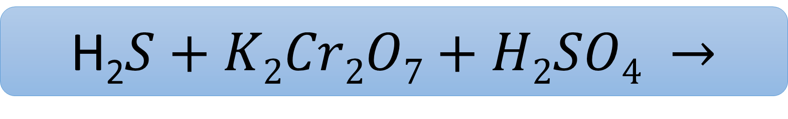
কি ধরনের বিক্রিয়া ঘটছে দেখি......
H₂$S+K2Cr2O7+H2SO4 →$

Slide 5
আজকের পাঠ
আয়ন ইলেক্ট্রন পদ্ধতিতে সমতা-০৭

Slide 6
শিখনফল
এই পাঠ শেষে শিক্ষার্থীরা……
১) দর্শক আয়ন কি বলতে পারবে।
২) জারণ কি বলতে পারবে।
৩) বিজারণ কি বলতে পারবে ।
৪) অম্লীয় মাধ্যমে H₂S ,K₂Cr₂O₇ এর আয়ন ইলেক্ট্রন পদ্ধতিতে সমতা করতে পারবে……

Slide 7
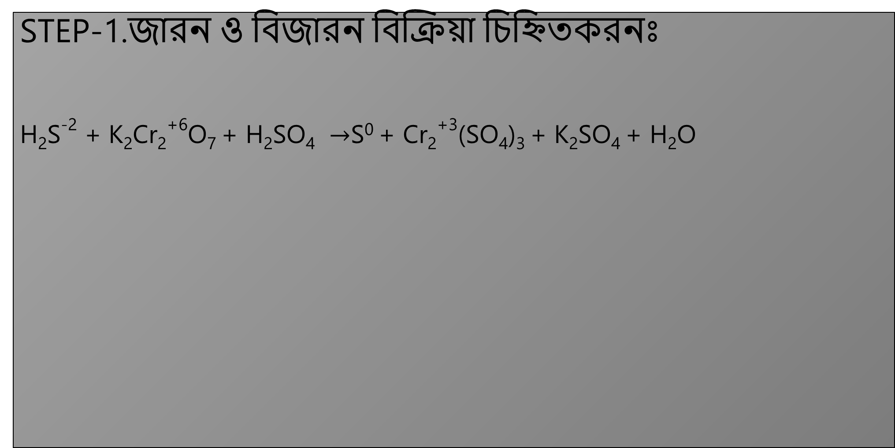
আয়ন ইলেক্ট্রন পদ্ধতিতে সমতাঃ
STEP-1.জারন ও বিজারন বিক্রিয়া চিহ্নিতকরনঃ
H₂S⁻² + K₂Cr₂⁺⁶O₇ + H₂SO₄ $→$S⁰ + Cr₂⁺³(SO₄)₃ + K₂SO₄ + H₂O

Slide 8
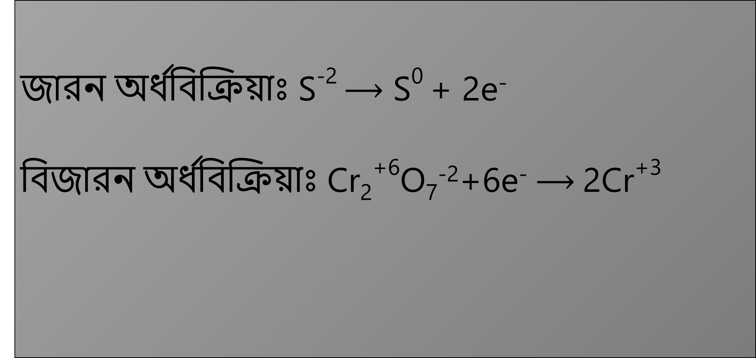
STEP-2 : জারণ অর্ধবিক্রিয়া ও বিজারণ অর্ধবিক্রিয়া
জারন অর্ধবিক্রিয়াঃ S⁻² $⟶$ S⁰ + 2e⁻
বিজারন অর্ধবিক্রিয়াঃ Cr₂⁺⁶O₇⁻²+6e⁻ $⟶$2Cr⁺³

Slide 9
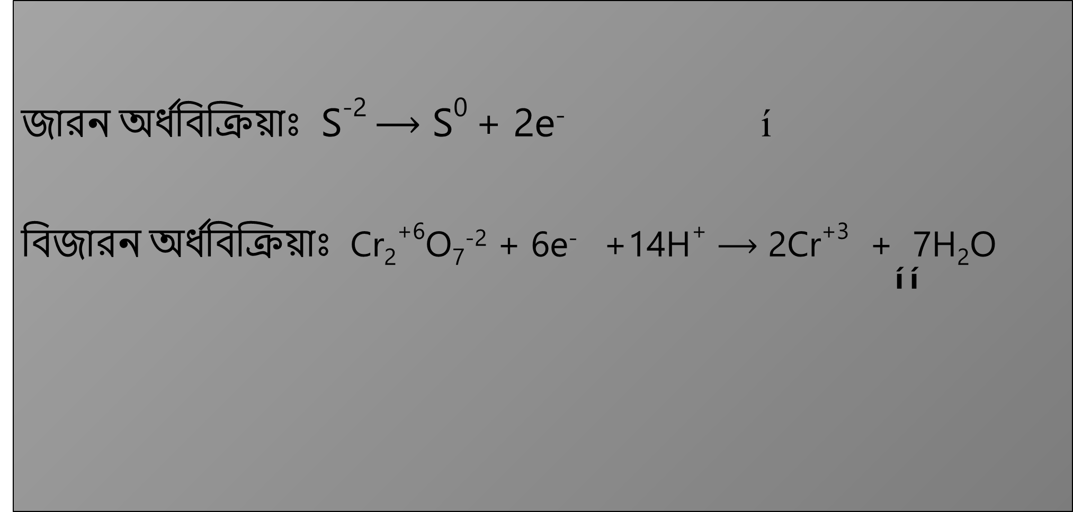
STEP-3 : অক্সিজেন ও হাইড্রোজেন এর সমতা
জারন অর্ধবিক্রিয়াঃ S⁻² $⟶$ S⁰ + 2e⁻ í
বিজারন অর্ধবিক্রিয়াঃ Cr₂⁺⁶O₇⁻² + 6e⁻ +14H⁺ $⟶$ 2Cr⁺³ + 7H₂O
^{í í}

Slide 10
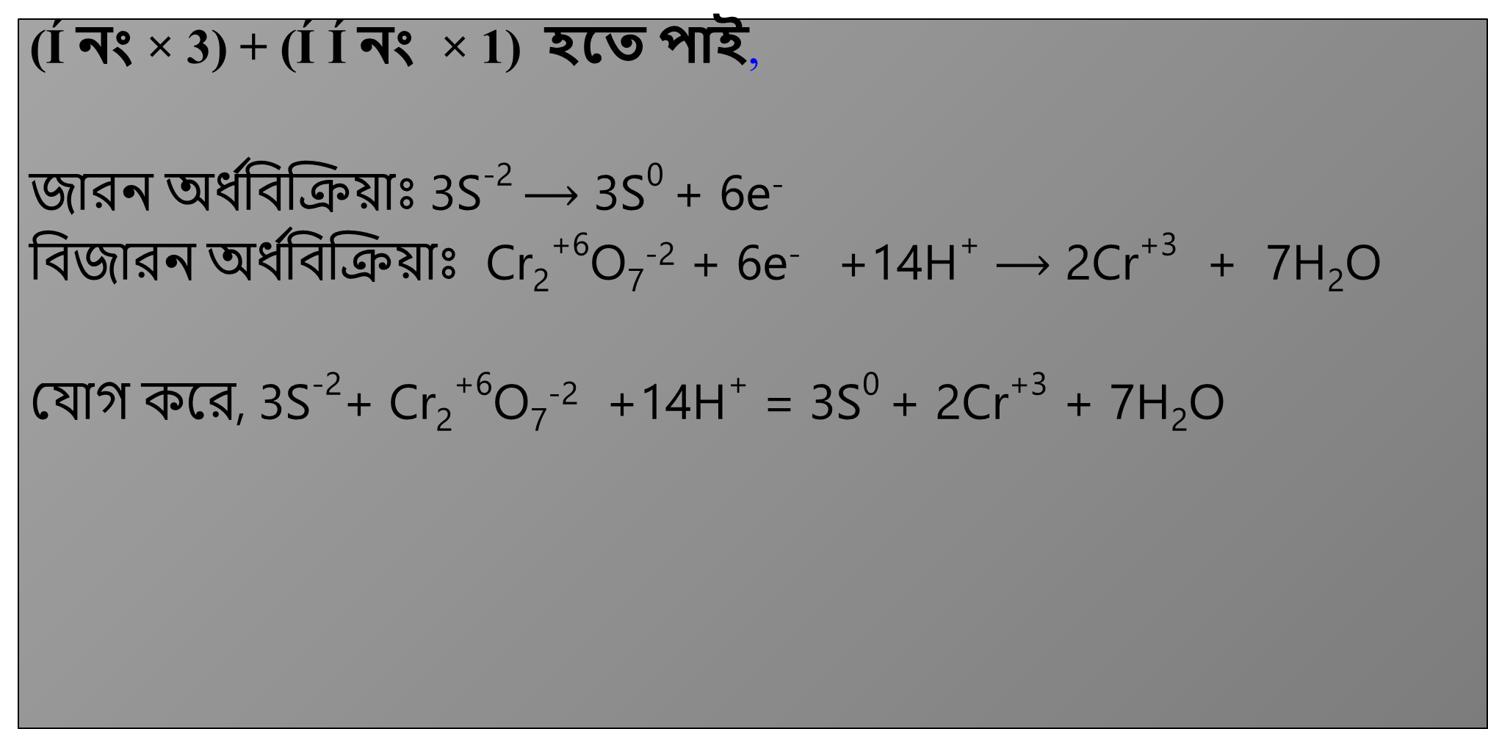
STEP-4 : ইলেক্ট্রন এর সমতা
(Í নং × 3) + (Í Í নং × 1) হতে পাই,
জারন অর্ধবিক্রিয়াঃ 3S⁻² $⟶$ 3S⁰ + 6e⁻
বিজারন অর্ধবিক্রিয়াঃ Cr₂⁺⁶O₇⁻² + 6e⁻ +14H⁺ $⟶$ 2Cr⁺³ + 7H₂O
যোগ করে, 3S⁻²+ Cr₂⁺⁶O₇⁻² +14H⁺ = 3S⁰ + 2Cr⁺³ + 7H₂O

Slide 11
দর্শক আয়ন যোগ করে পাই,
3H₂S + K₂Cr₂O₇ +4H₂SO₄ = 3S+Cr₂(SO₄)₃+ K₂SO₄+7H₂O

Slide 12

একক কাজ
০১) জারণ সংখ্যা কি?
০২) জারক কি?

Slide 13

দলীয় কাজ
অম্লীয় মাধ্যমে K₂Cr₂O₇ কি জারক হিসেবে আচরণ করবে? ব্যাখ্যা কর।

Slide 14


বাড়ীর কাজ
আয়ন ইলেক্ট্রন পদ্ধতিতে সমতা কর।
H₂S + KMnO₄ + HCl $→ ?$

Slide 15

ধন্যবাদ সবাইকে

